Slide 1
PNB Dialogmøte med kommunene
17.06.2022

Slide 2
Agenda
Velkommen v/Ole Vidar Dahl
Ny innbyggerundersøkelse v/Linn S. Holst fra Ipsos
Helikoptertrafikk v/Hilde Hognestad Straumann/Lars Petter Svendsen
  Dialog med Luftfartstilsynet
  Klager på støy 2022
Soundsensing – Monitorering av støy v/ Jon Norby, Soundsensing
Informasjon på politiet.no v/Lars Petter Svendsen
Miljøoppfølging v/Marit K. Liverud
Status fra kommunene
Eventuelt

Slide 3
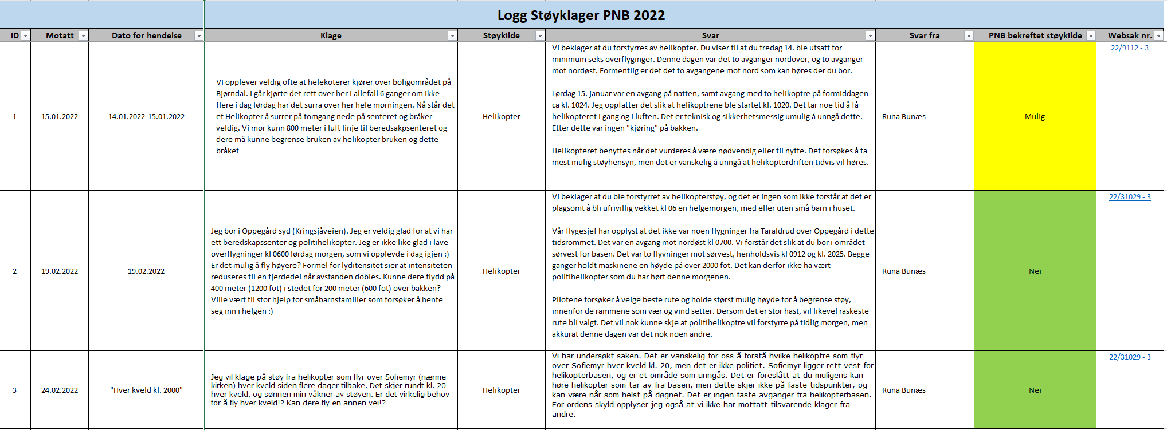
Unntatt offentlighet
jf Offl §13.1/12.1c jf prl § 23.2

Slide 4
Miljøoppfølging
Resultater av vannprøver tatt 19. mai.
Det ble ikke tatt prøver i kummene inne på skytebanene da det ikke var rennende vann.
Konsentrasjonene av undersøkte metaller og organiske miljøgifter er lave og viser at liten grad av forurensningsspredning fra anleggene. Det ble påvist en forhøyet konsentrasjon av arsen og kobber i utløpet fra fordrøyningsdam (PNB-5). Her er det også tidligere påvist et svakt forhøyet innhold av arsen, mens kobber har ligget lavere.
Det ble ikke påvist fenoler eller PAH-forbindelser i vannprøven (PNB-3).
Resultatene viser at vannprøvene fra skytebanene/ treningsområdet og øvrig overvann er akseptable og på nivå med overvann fra denne type anlegg.

Slide 5
Miljøoppfølging forts.
Støysonekart for Oslo kommune, arealplanarbeidet; fremskaffer dokumentasjon for skytestøy og helikopter
Etterlyst behandling av restriksjonsplan for Helikopter (sendt 29.7.22)
Viken fylkeskommune kartlegger naturtyper ved Snipetjern, utenfor gjerdet til PNB

